Slide 1
Sistema de Voto Electrónico por Internet
Primera reunión con Partidos Políticos 2019
Julio 2019

Slide 2
Objetivo del Grupo de Trabajo
Involucrar a los actores políticos con su acompañamiento y retroalimentación en el desarrollo de las etapas para contar con un Sistema Electrónico de Votación por Internet para Mexicanos Residentes en el Extranjero.

Slide 3
Dinámica de las Sesiones de Trabajo
  Se propone realizar sesiones ordinarias mensuales de trabajo en donde se reportará el avance y seguimiento del proyecto de Voto Electrónico por Internet para Mexicanos Residentes en el Extranjero por parte de las áreas ejecutoras del INE.
  De igual se contempla llevar a cabo las sesiones extraordinarias que resulten necesarias si así lo ameritan los temas que se tratarán en las sesiones.

Slide 4
Dinámica de las Sesiones de Trabajo
  Se presentarán las características técnicas del Sistema incluyendo protocolos operativos, mecanismos de seguridad, diagramas de flujo, entre otros.
  Se revisarán los aspectos normativos aplicables y los trabajos derivados de la auditoría (acuerdos, lineamientos y/o procedimientos).

Slide 5
Sistema de Voto Electrónico por Internet

Slide 6
Marco Normativo (1)
Conforme al artículo 343 de la Ley General de Instituciones y Procedimientos Electorales (LGIPE), el sistema de voto por medios electrónicos, deberá cumplir con lo siguiente:
Ser auditable en cada una de sus etapas de desarrollo;
b) El votante debe poder corroborar el sentido de su voto;
c) Evitar la coacción del voto, garantizando el sufragio libre y secreto;

Slide 7
Marco Normativo (2)
d) Garantizar que quien emite el voto, sea el ciudadano mexicano residente en el extranjero que tiene derecho a hacerlo;
e) Garantizar que no se pueda emitir más de un voto, y
f) Contar con un programa de resultados electorales en tiempo real, público y confiable.

Slide 8
Antecedentes
El 12 de septiembre de 2018, el Consejo General, mediante Acuerdo INE/CG1305/2018, creó la Comisión Temporal de Vinculación con Mexicanos Residentes en el Extranjero y Análisis de las Modalidades de su Voto (CVME).
El 14 de noviembre de 2018, el Consejo General aprobó el Programa de Trabajo de la CVME, y con fecha 6 de febrero de 2019, se aprobó modificar el Programa de Trabajo de la Comisión.
El 8 de mayo de 2019, en sesión extraordinaria, el Consejo General aprobó el Acuerdo INE/CG243/2019, por el que se aprueban los “Lineamientos que establecen las características generales que debe cumplir el Sistema del Voto Electrónico por Internet para las y los Mexicanos Residentes en el Extranjero del Instituto Nacional Electoral”.

Slide 9
Características generales del sistema de voto (1/3)
Con base en la investigación realizada se identificaron las características generales que debe tener un sistema de voto electrónico.
Sistema en la nube
  El Sistema de Voto Electrónico estará disponible vía internet y estará alojado en la nube.
  Los votos se almacenarán en la infraestructura del Instituto, también el módulo de seguridad estará en el Instituto.
  Servidores para el Sistema
    El proveedor proporcionará los servidores para auditorías, pruebas, simulacros y puesta en producción.

Slide 10
Características generales del sistema de voto (2/3)
Secrecía del voto
  El Sistema protegerá la confidencialidad e integridad del voto.
  Asegurará que los votos no puedan ser relacionados con los votantes que los emitieron.
  Bitácora inmutable
    Se registrarán todas las actividades realizadas en el Sistema.
    Utilizará tecnología blockchain para evitar que los registros en la bitácora sean modificados.

Slide 11
Características generales del sistema de voto (3/3)
Simulacros y ejercicios de votación
  Se realizarán simulacros de votación en 2020.
  Se realizarán ejercicios de votación en 2021.
Mesa de ayuda durante el periodo de votación 2021
    Brindará asesoría técnica y operativa durante el periodo de votación.

Slide 12
Modelo Operativo del Sistema
Creación de la Llave que protegerá la integridad y secrecía de los votos.
Apertura del Sistema.
Autenticación del votante.
Monitoreo del Sistema.
Cierre del Sistema.
Descifrado y cómputo de los votos.
Resguardo y preservación de la información.
Conforme a lo establecido en los Lineamientos aprobados mediante acuerdo del Consejo General INE/CG243/2019

Slide 13







Creación de la llave que protegerá la integridad y
secrecía de los votos
Funcionarios, representantes de Partidos Políticos, Candidatos Independientes y terceros con fe pública
Preparación del módulo que generará la llave y celebración de la ceremonia
Creación de las llaves para proteger los votos
Configuración del Módulo que generará la llave para operación

Slide 14



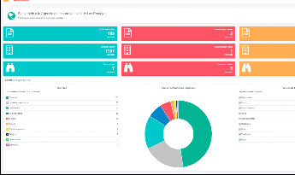

Apertura del sistema
En presencia de un tercero con fe pública y representantes de Partidos Político y Candidatos Independientes
Ejecución del proceso de verificación de datos
Entrega de reporte con la bóveda de votos en ceros
Puesta en operación

Slide 15





Autenticación del Votante
Push Notification
Votante
Usuario y
contraseña
Identificación del lugar donde se emite el voto
Recepción del código de un solo uso (OTP)
Acceso al Sistema y emisión del voto

Slide 16

Monitoreo y Cierre del Sistema
El monitoreo se llevará a cabo durante el periodo de operación del Sistema, debiendo realizarse un informe de operación.
El cierre se realizará a las 18:00 horas (tiempo del centro) del día de la Jornada Electoral
Etapas a desarrollar con el acompañamiento de Partidos Políticos y candidatos independientes.

Slide 17
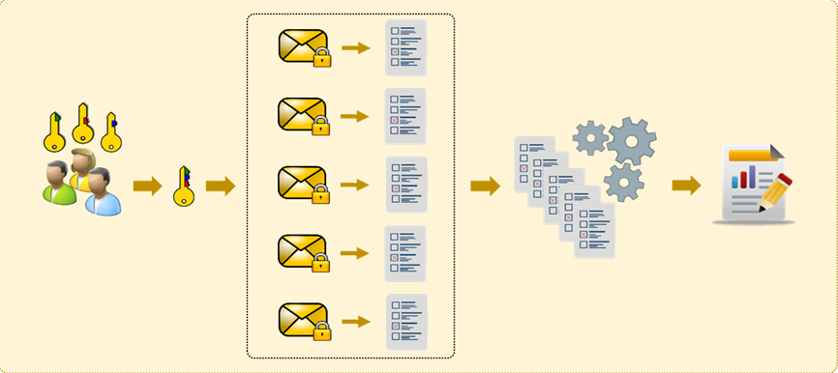
Descifrado y cómputo de votos
Se utilizarán las llaves que se generaron para realizar el descifrado y cómputo de los votos para obtener escrutinio final, en evento con representaciones de Partidos Políticos y Candidatos Independientes.

Slide 18



Resguardo y preservación de la información
La información generada de este proceso será resguardada posterior a la realización de la votación.

Slide 19
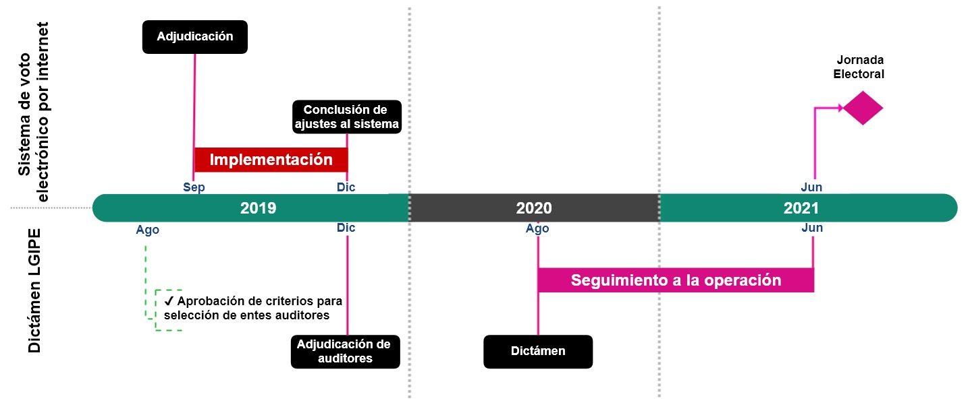
Cronograma general del proyecto

Slide 20
Avances del proyecto

Slide 21
Avance del Sistema
Aprobación de los Lineamientos que establecen las características que debe cumplir el Sistema del Voto Electrónico por Internet
Análisis de requerimientos para el Sistema de Registro y su interacción con el Sistema de Voto Electrónico por Internet.
Avance en la investigación de mercado para conocer la oferta de Sistemas de Voto Electrónico por Internet.

Slide 22
Dirección Ejecutiva del Registro Federal de Electores
Unidad Técnica de Servicios de Informática

